Slide 1

Diseño e Implementación de un Simulador
De Arquitectura Networks-On-Chip
Edwin Tufiño

Slide 2
Diseño e Implementación de un Simulador
De Arquitectura Networks-On-Chip
¿Qué son las NoC?
Arquitectura de la NoC
Nueva Propuesta de Arquitectura
Simuladores de NoC
Noxim
Modificaciones a Noxim
Resultados
Conclusiones y Recomendaciones

Slide 3
Diseño e Implementación de un Simulador
De Arquitectura Networks-On-Chip
¿QUÉ SON LAS NoC(Networks-On-Chip)?

Slide 4
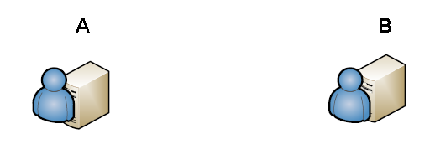
Diseño e Implementación de un Simulador
de Arquitectura Networks-On-Chip

Slide 5
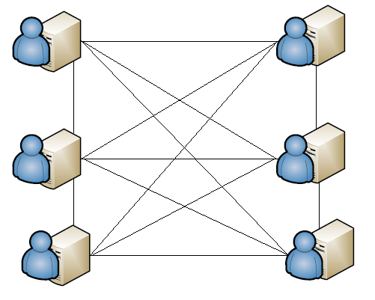
Diseño e Implementación de un Simulador
de Arquitectura Networks-On-Chip

Slide 6
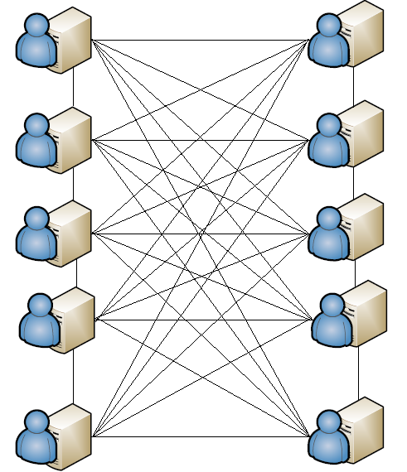
Diseño e Implementación de un Simulador
de Arquitectura Networks-On-Chip

Slide 7
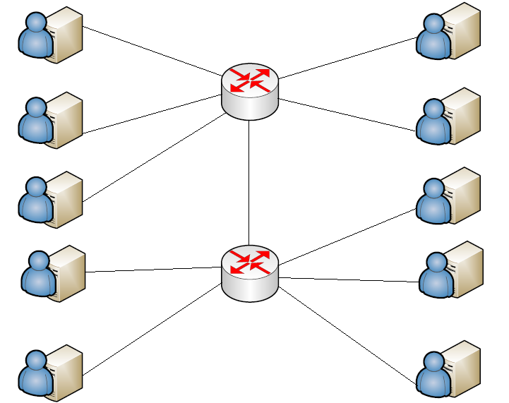
Diseño e Implementación de un Simulador
de Arquitectura Networks-On-Chip

Slide 8
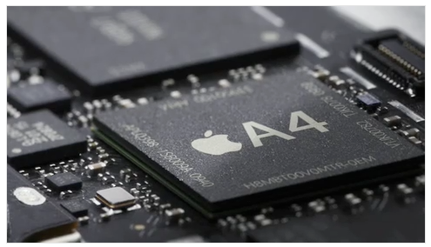
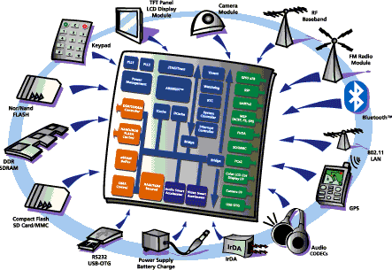
Diseño e Implementación de un Simulador
de Arquitectura Networks-On-Chip

Slide 9
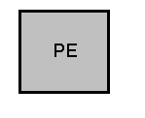
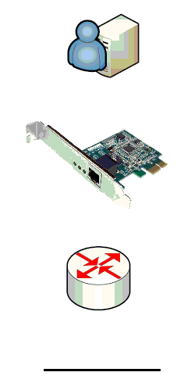
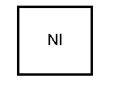
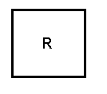

Diseño e Implementación de un Simulador
de Arquitectura Networks-On-Chip
HOST
NI (Interfaz de Red)
Router
Enlace

Slide 10
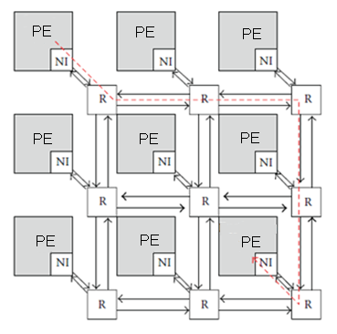
Diseño e Implementación de un Simulador
de Arquitectura Networks-On-Chip
NOC

Slide 11
Diseño e Implementación de un Simulador
de Arquitectura Networks-On-Chip
ARQUITECTURA DE LA NoC

Slide 12
Diseño e Implementación de un Simulador
de Arquitectura Networks-On-Chip
NOC
- Interfaz de Red (NI)
- Router (R)
- Elemento de procesamiento (PE)
- Topología
- Modelo OSI
- Enlace

Slide 13


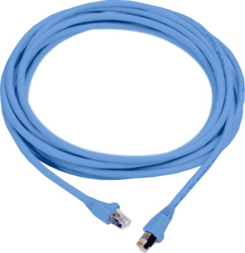
Diseño e Implementación de un Simulador
de Arquitectura Networks-On-Chip
ENLACE
ELEMENTO DE PROCESAMIENTO

Slide 14
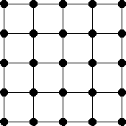
Diseño e Implementación de un Simulador
de Arquitectura Networks-On-Chip
INTERFAZ DE RED (NI)
+
Replace

Slide 15
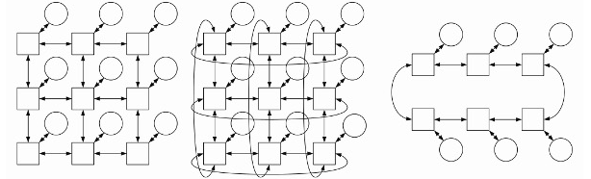
Diseño e Implementación de un Simulador
de Arquitectura Networks-On-Chip
TOPOLOGÍA

Slide 16
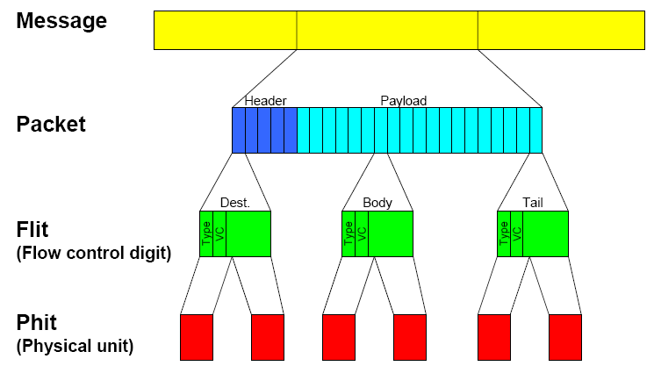
Diseño e Implementación de un Simulador
de Arquitectura Networks-On-Chip
MODELO OSI
Aplicación
Transporte
Red
Física

Slide 17
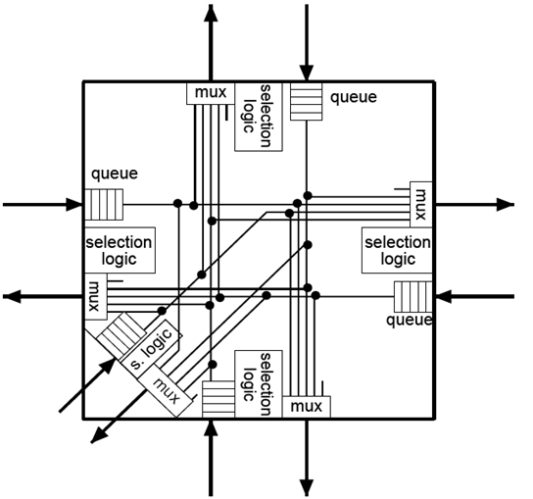
Diseño e Implementación de un Simulador
de Arquitectura Networks-On-Chip
Router (Conmutador)
- Cola (Buffer)
- Selección lógica
Algoritmo de Ruteo
- Multiplexor

Slide 18
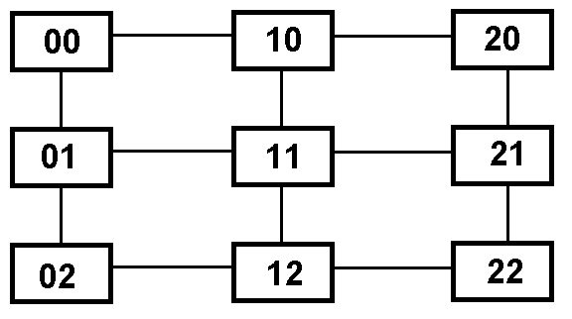
Diseño e Implementación de un Simulador
de Arquitectura Networks-On-Chip
Algoritmo de Enrutamiento
Si origen < ó > destino → origen=origen+1 ó origen-1
Si 00 < 11 → 10
Si 10 < 11 → 11

Slide 19
Diseño e Implementación de un Simulador
de Arquitectura Networks-On-Chip
NUEVA PROPUESTA DE ARQUITECTURA

Slide 20
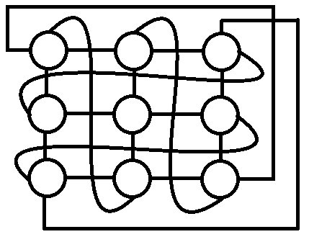
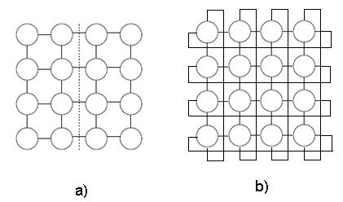
Diseño e Implementación de un Simulador
de Arquitectura Networks-On-Chip
NUEVA PROPUESTA DE ARQUITECTURA
- La Topología
- El Algoritmo de Enrutamiento

Slide 21
Diseño e Implementación de un Simulador
de Arquitectura Networks-On-Chip
SIMULADOR DE NoC

Slide 22
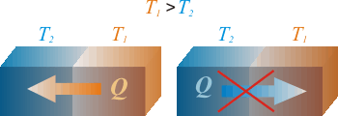
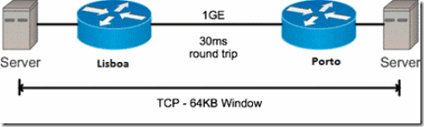
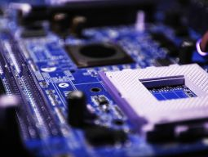
Diseño e Implementación de un Simulador
de Arquitectura Networks-On-Chip
LOS 3 CRITERIOS PRINCIPALES QUE EVALÚAN LOS SIMULADORES:
-Energía Consumida
-Latencia
-Throughput

Slide 23
Diseño e Implementación de un Simulador
De Arquitectura Networks-On-Chip

Slide 24
Diseño e Implementación de un Simulador
de Arquitectura Networks-On-Chip

Slide 25
Diseño e Implementación de un Simulador
de Arquitectura Networks-On-Chip
-Entreguen los 3 criterios a tomar en cuenta (energía consumida, latencia y troughtput)
-La disponibilidad del simulador
-La fecha de desarrollo

Slide 26
Diseño e Implementación de un Simulador
de Arquitectura Networks-On-Chip
NOXIM

Slide 27
Diseño e Implementación de un Simulador
de Arquitectura Networks-On-Chip
- Código abierto (Licencia GPL)
- System C
- Linux
- CLI
- Modular

Slide 28
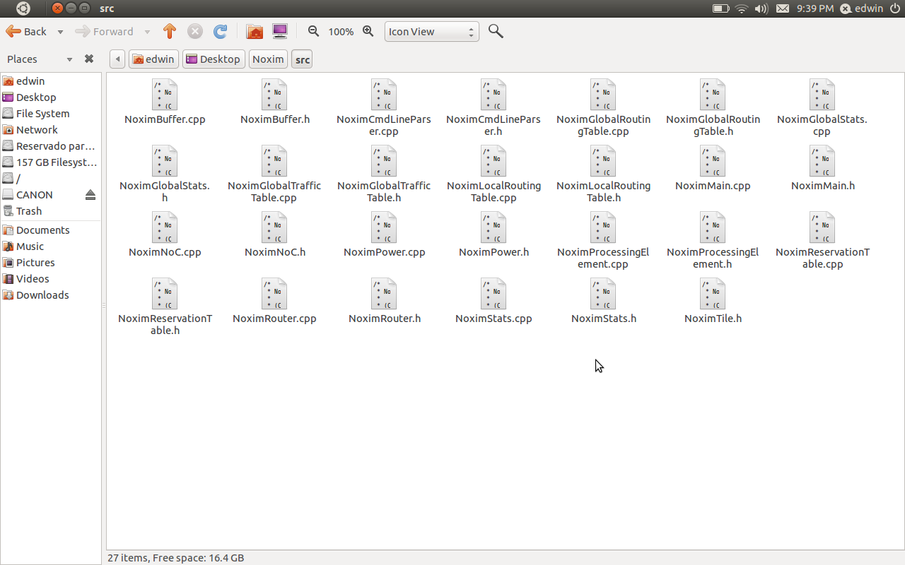
Diseño e Implementación de un Simulador
de Arquitectura Networks-On-Chip
MODULAR

Slide 29
Diseño e Implementación de un Simulador
De Arquitectura Networks-On-Chip
Parámetros de Entrada
-Topología Mesh
-Dimensión X de la matriz .
-Dimensión Y de la matriz .
-Tamaño de buffer (en flits).
-Tamaño mínimo y máximo de cada paquete.
-Algoritmo de ruteo.
-Warmup.
-Tiempo de simulación.
-Número de paquetes a recibir.
-Tráfico randómico.
Parámetros de Salida
-El número total de paquetes recibidos.
-El promedio global del troughput y latencia.
-El retraso máximo global.
-La energía total consumida.

Slide 30
Diseño e Implementación de un Simulador
de Arquitectura Networks-On-Chip
MODIFICACIONES A NOXIM

Slide 31
Diseño e Implementación de un Simulador
De Arquitectura Networks-On-Chip
-Topología
-Algoritmo de Enrutamiento
-Direccionamiento del tráfico
-Interfaz Gráfica
-Datos exportados en archivo de texto

Slide 32
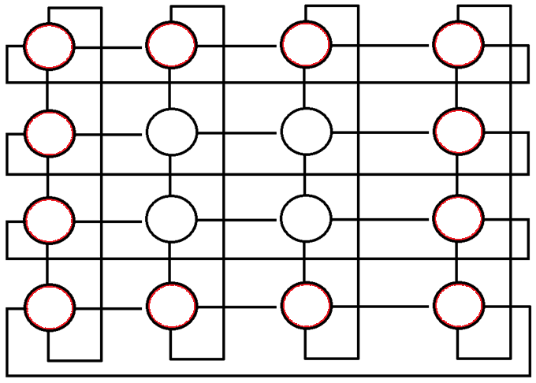
Diseño e Implementación de un Simulador
de Arquitectura Networks-On-Chip
ARQUITECTURA TORUS
TOPOLOGÍA

Slide 33
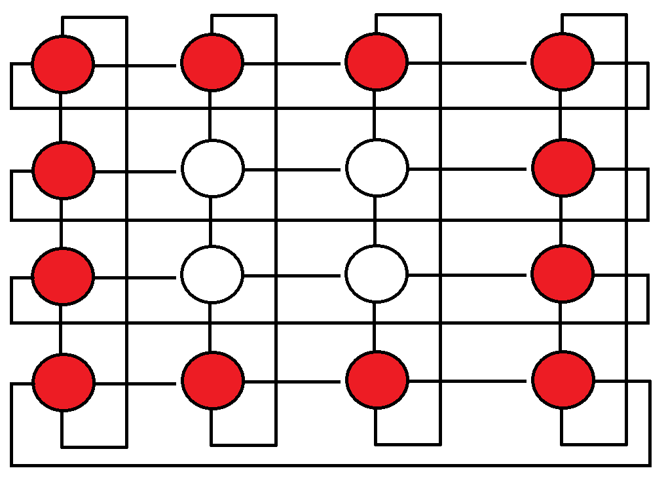
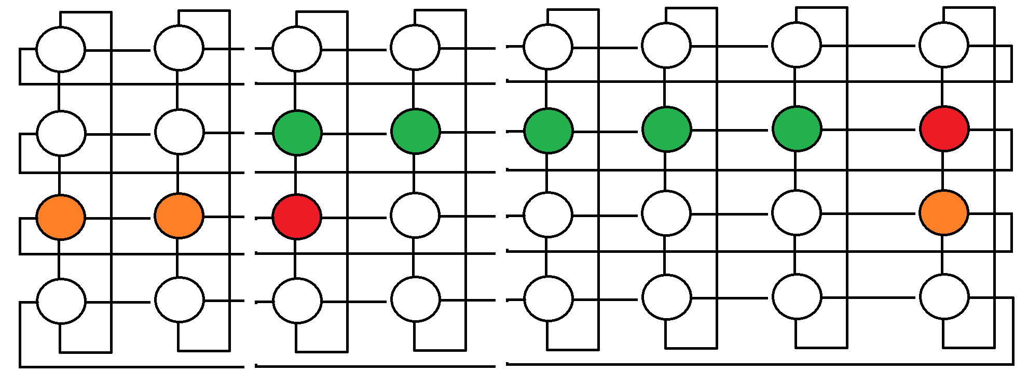
Diseño e Implementación de un Simulador
de Arquitectura Networks-On-Chip
ARQUITECTURA TORUS
ALGORITMO DE ENRUTAMIENTO
BORDE
ADAPTATIVO

Slide 34
Diseño e Implementación de un Simulador
De Arquitectura Networks-On-Chip
ARQUITECTURA TORUSS
TOPOLOGÍA

Slide 35
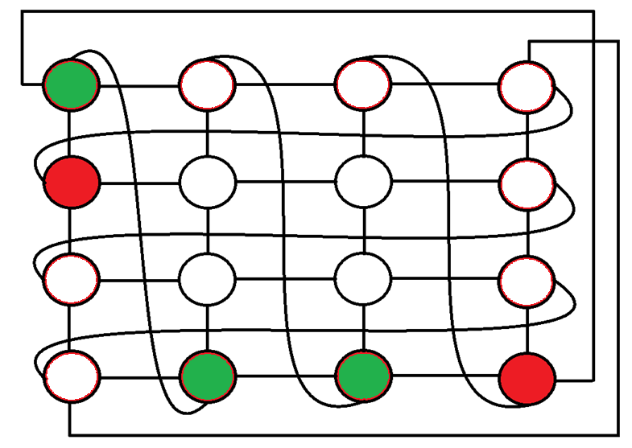
Diseño e Implementación de un Simulador
De Arquitectura Networks-On-Chip
ARQUITECTURA TORUS
ALGORITMO DE ENRUTAMIENTO
ADAPTATIVO

Slide 36
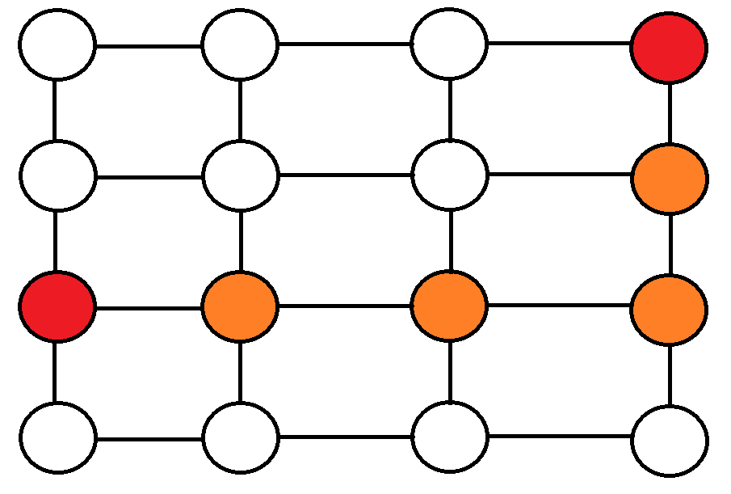
Diseño e Implementación de un Simulador
De Arquitectura Networks-On-Chip
TRÁFICO DIRECCIONADO

Slide 37
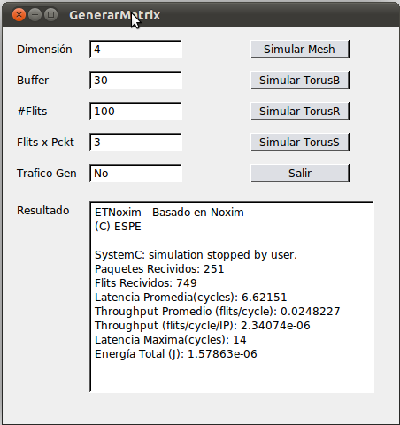
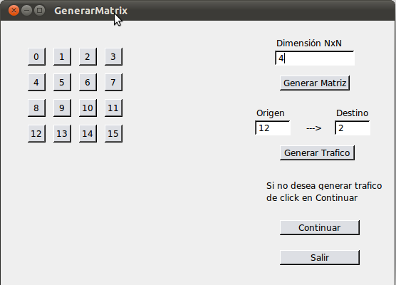
Diseño e Implementación de un Simulador
De Arquitectura Networks-On-Chip
INTERFAZ GRÁFICA

Slide 38
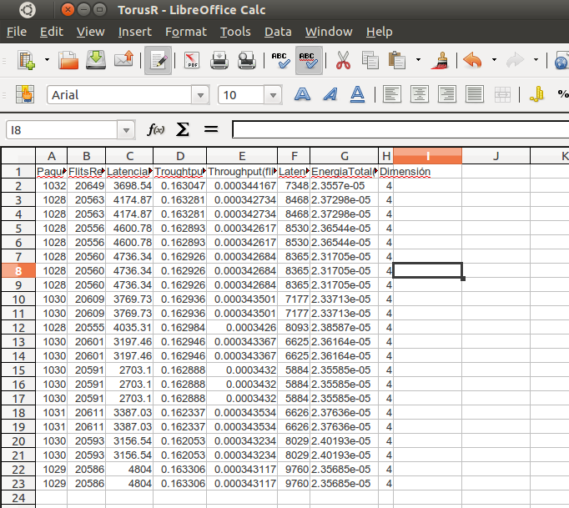
Diseño e Implementación de un Simulador
De Arquitectura Networks-On-Chip
EXPORTACIÓN A ARCHIVO DE TEXTO

Slide 39
Diseño e Implementación de un Simulador
De Arquitectura Networks-On-Chip
ANÁLISIS DE RESULTADOS

Slide 40

Diseño e Implementación de un Simulador
De Arquitectura Networks-On-Chip
ESCENARIO DE SIMULACIÓN
NUMERO DE PAQUETES
NUMERO DE SIMULACIONES
Dimensión De la Matriz | Elementos a Combinar | Número de Elementos | Numero de Muestras
2 | 2 | 4 | 16
3 | 2 | 9 | 81
4 | 2 | 16 | 256
5 | 2 | 25 | 625
6 | 2 | 36 | 1296
7 | 2 | 49 | 2401
8 | 2 | 64 | 4096
9 | 2 | 81 | 6561

Slide 41
Diseño e Implementación de un Simulador
De Arquitectura Networks-On-Chip
ESCENARIO DE SIMULACIÓN
TAMAÑO DEL BUFFER
ALGORITMO DE ENRUTAMIENTO
Algoritmo de Enrutamiento | Latencia Promedio (ciclo)
xy | 9,96736
fullyadaptive | 10,0034
oddeven | 10,0304
westfirst | 10,0488
northlast | 10,1449
negativefirst | 10,2086
dyad T | 10,3977

Slide 42
Diseño e Implementación de un Simulador
De Arquitectura Networks-On-Chip
ESCENARIO DE SIMULACIÓN
Topología | Mesh | Torus | Torus | TorusS
Dimensión Matriz | 2 a 9 | 2 a 9 | 2 a 9 | 2 a 9
Numero de Simulaciones | 40 | 40 | 40 | 40
Número de Paquetes | +6000 | +6000 | +6000 | +6000
Numero de Flits x Paquete | 5 | 5 | 5 | 5
Tamaño del Buffer | +20 | +20 | +20 | +20
Algoritmo de ruteo | XY | Borde | Completo | Completo
Simulación | Randómica

Slide 43
Diseño e Implementación de un Simulador
De Arquitectura Networks-On-Chip

Slide 44
Diseño e Implementación de un Simulador
De Arquitectura Networks-On-Chip

Slide 45
Diseño e Implementación de un Simulador
De Arquitectura Networks-On-Chip

Slide 46
Diseño e Implementación de un Simulador
De Arquitectura Networks-On-Chip
CONCLUSIONES Y RECOMENDACIONES

Slide 47
Diseño e Implementación de un Simulador
de Arquitectura Networks-On-Chip
CONCLUSIONES
- La estructura de la NoC es más sencilla que las redes computacionales, puesto que los elementos que conforman la arquitectura de la NoC no se encuentran sujetos a cambios posteriores a su implementación.
Previo al desarrollo de una nueva propuesta de arquitectura NoC se debe conocer la estructura interna de los elementos que conforman ésta y su funcionalidad dentro de la red
-La latencia depende directamente de la topología de la NoC debido a la interconexión existente entre los nodos que la conforman, ya que lógicamente se puede reducir la distancia entre ellos.
-La sencillez y optimización del algoritmo de enrutamiento reduce los tiempos de despacho de los paquetes

Slide 48
Diseño e Implementación de un Simulador
De Arquitectura Networks-On-Chip
- El troughtput es la velocidad interna con que los elementos de red procesan la información, puesto que la estructura interna de los elementos de red es la misma en todas las arquitecturas, el troughtput es el mismo en todas también.
-El desempeño en cuanto a términos de energía consumida de las arquitecturas TorusR, TorusB es menor a la de la arquitectura Mesh.

Slide 49
Diseño e Implementación de un Simulador
De Arquitectura Networks-On-Chip
RECOMENDACIONES
- Las NoC abren un amplio campo para la investigación, por lo que es necesario realizar un estudio por separado de cada elemento que la compone (algoritmo de ruteo, buffer, topología).
- El simulador no contempla la energía consumida ocasionada por la longitud de los cables de las interconexiones entre los nodos externos, esto se deberá tomar en cuenta para futuros estudios.
- Se debe realizar un estudio de los algoritmos de enrutamiento, para así poder garantizar un algoritmo óptimo que ayude a mejorar el desempeño de la NoC.

Slide 50
Diseño e Implementación de un Simulador
De Arquitectura Networks-On-Chip
GRACIAS

